Slide 1


STŘEDNÍ ŠKOLA STAVEBNÍ A TECHNICKÁ
Ústí nad Labem, Čelakovského 5, příspěvková organizace
Páteřní škola Ústeckého kraje
BROUŠENÍ
VY_32_INOVACE_30_605
Projekt MŠMT | EU peníze středním školám
Název projektu školy | ICT do života školy
Registrační číslo projektu | CZ.1.07/1.5.00/34.0771
Šablona | III/2
Sada | 30
Anotace | Strojní opracování materiálu a broušení nástrojů, strojní zařízení a jeho obsluha.
Klíčová slova | Brusivo, pojivo, korund, křemík, zrnitost, struktura, brusný kotouč
Předmět | Odborný výcvik
Autor, spoluautor | Zdeněk Říha, konzultant Jan Mariáš
Jazyk | Čeština
Druh učebního materiálu | Prezentace
Potřebné pomůcky | PC, data projektor
Druh interaktivity | Výklad pomocí prezentace
Stupeň a typ vzdělávání | Střední škola
Cílová skupina | 1. ročník, žáci 15 - 16 let, 23-51-H/01 Strojní mechanik
Speciální vzdělávací potřeby | Ne
Zdroje | Seznam viz poslední strana
1

Slide 2
STŘEDNÍ ŠKOLA STAVEBNÍ A TECHNICKÁ
Ústí nad Labem, Čelakovského 5, příspěvková organizace
Páteřní škola Ústeckého kraje
RUČNÍ OBRÁBĚNÍ KOVŮ
BROUŠENÍ
2

Slide 3
STŘEDNÍ ŠKOLA STAVEBNÍ A TECHNICKÁ
Ústí nad Labem, Čelakovského 5, příspěvková organizace
Páteřní škola Ústeckého kraje
Broušení
je obráběcí pochod, při kterém je
nástrojem otáčející se brusný kotouč, který ubírá pomocí svých zrn třísky materiálu.
3

Slide 4
STŘEDNÍ ŠKOLA STAVEBNÍ A TECHNICKÁ
Ústí nad Labem, Čelakovského 5, příspěvková organizace
Páteřní škola Ústeckého kraje
Brousící nástroje
Rozdělujeme podle tvaru na:
- brousící kotouče
- řezací kotouče
- brousící segmenty
- brousící a obtahovací kameny
- honovací a superfinišovací kameny
4

Slide 5
STŘEDNÍ ŠKOLA STAVEBNÍ A TECHNICKÁ
Ústí nad Labem, Čelakovského 5, příspěvková organizace
Páteřní škola Ústeckého kraje
Brousící kotouče
Rozdělujeme podle složení:
a) z přírodních brusiv– pískovcové
b) z umělých brusiv – ze syntetického korundu (vyrábí se z bauxitu v el. pecích)
– z karbidu křemíku (karborunda), který se vyrábí z křemenného písku a uhelného prachu
5

Slide 6
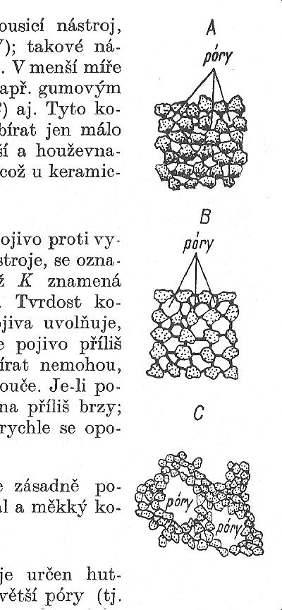
STŘEDNÍ ŠKOLA STAVEBNÍ A TECHNICKÁ
Ústí nad Labem, Čelakovského 5, příspěvková organizace
Páteřní škola Ústeckého kraje
Struktura brousícího kotouče
Skládá se z brusiva, tj. ostrohranných brousících zrn a z pojiva, které váže brusivo do určitého rotačního tvaru.
Tmavé části představují
brusivo, světlejší pojivo.
6

Slide 7
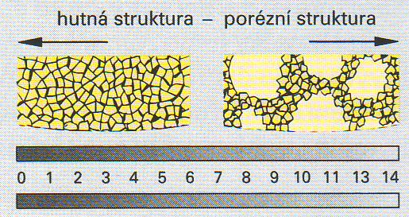
STŘEDNÍ ŠKOLA STAVEBNÍ A TECHNICKÁ
Ústí nad Labem, Čelakovského 5, příspěvková organizace
Páteřní škola Ústeckého kraje
Struktura brousícího kotouče
Čísla označující strukturu brusného materiálu.
7

Slide 8
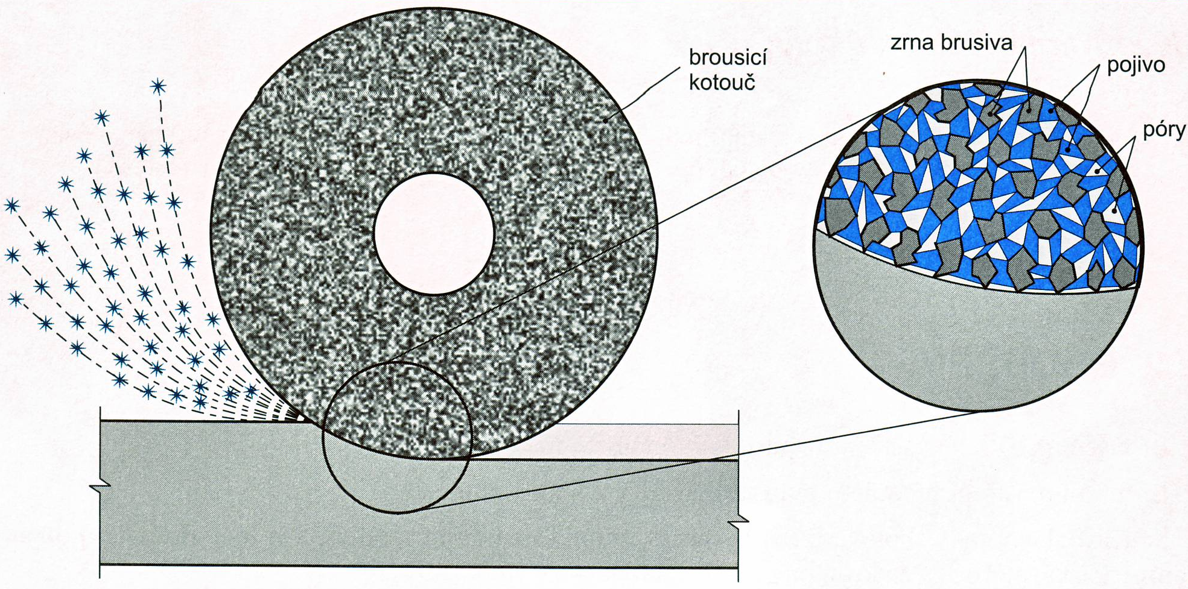
STŘEDNÍ ŠKOLA STAVEBNÍ A TECHNICKÁ
Ústí nad Labem, Čelakovského 5, příspěvková organizace
Páteřní škola Ústeckého kraje
Struktura brousícího nástroje
8

Slide 9
STŘEDNÍ ŠKOLA STAVEBNÍ A TECHNICKÁ
Ústí nad Labem, Čelakovského 5, příspěvková organizace
Páteřní škola Ústeckého kraje
Brousící nástroje
Posuzují se podle těchto hledisek:
druh brusiva - přírodní nebo syntetické
zrnitost brusiva - vyjadřuje velikost zrn brusiva
- stupeň tvrdosti - je dán odolností zrn brusiva
vůči vylomení z pojiva
- sloh (struktura) nástroje - je poměr objemu pórů
k celkovému objemu nástroje
- druh pojiva - nejčastěji se používá keramické
.
9

Slide 10
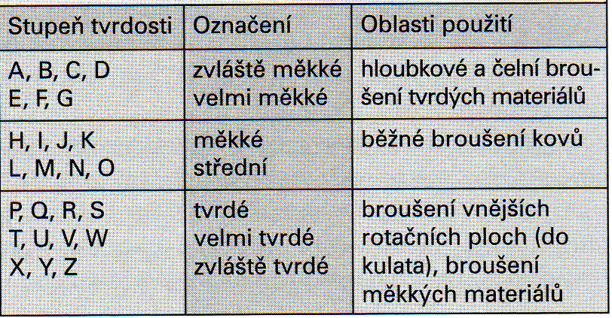
STŘEDNÍ ŠKOLA STAVEBNÍ A TECHNICKÁ
Ústí nad Labem, Čelakovského 5, příspěvková organizace
Páteřní škola Ústeckého kraje
Tabulka kvalitativních ukazatelů
brousících kotoučů
10

Slide 11
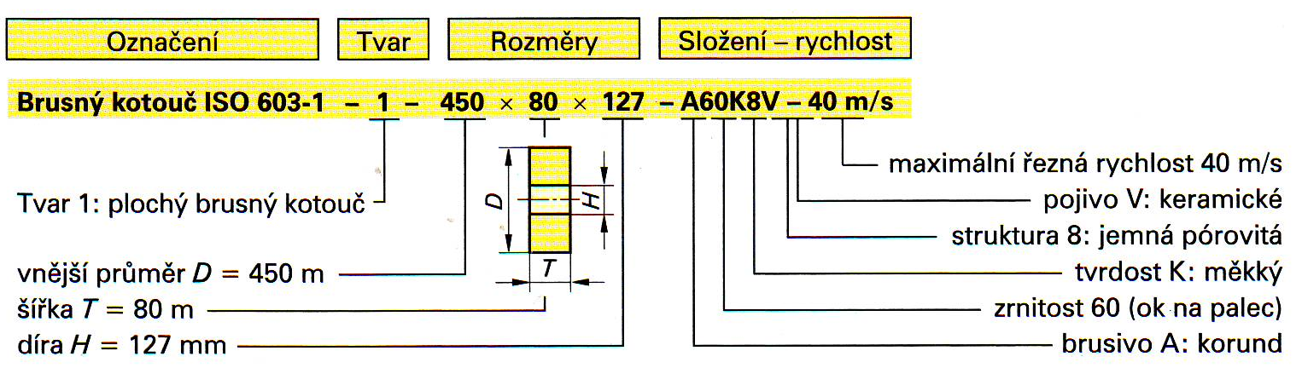
STŘEDNÍ ŠKOLA STAVEBNÍ A TECHNICKÁ
Ústí nad Labem, Čelakovského 5, příspěvková organizace
Páteřní škola Ústeckého kraje
Brousící kotouče
Tvary brousících kotoučů jsou rozmanité a stanovené státní normou. Vyrábějí se od průměru 5 do průměru 1000 mm, se šířkou kotouče od 0,4 do 400 mm.
11

Slide 12
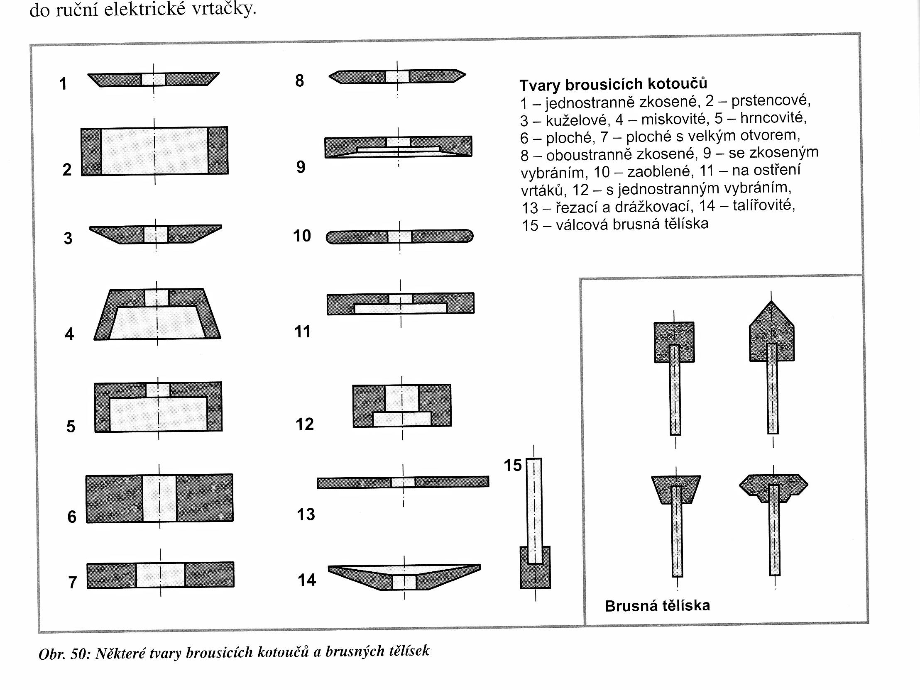
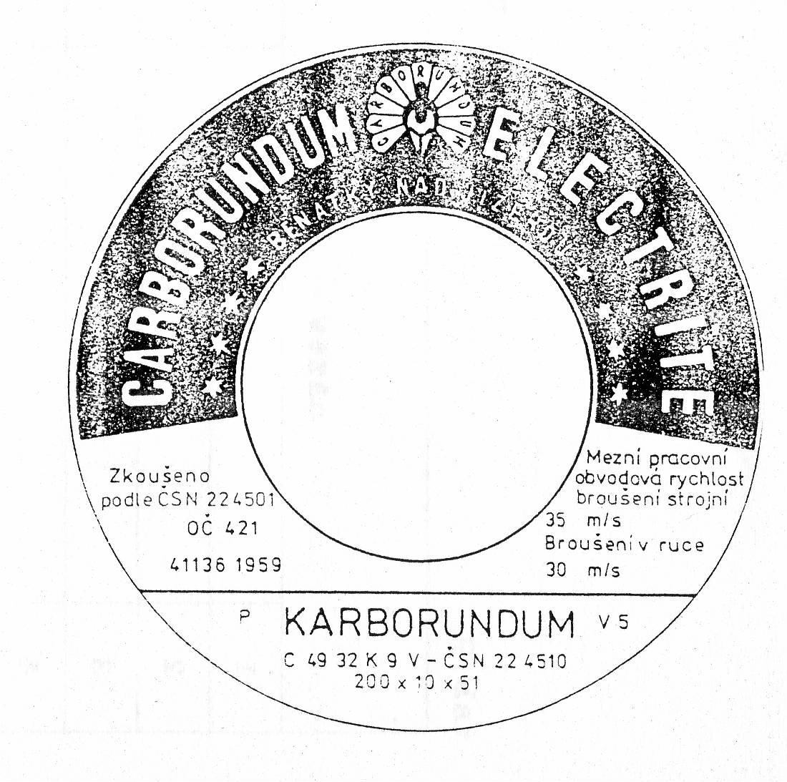
STŘEDNÍ ŠKOLA STAVEBNÍ A TECHNICKÁ
Ústí nad Labem, Čelakovského 5, příspěvková organizace
Páteřní škola Ústeckého kraje
Údaje na štítku brousícího kotouče
12

Slide 13
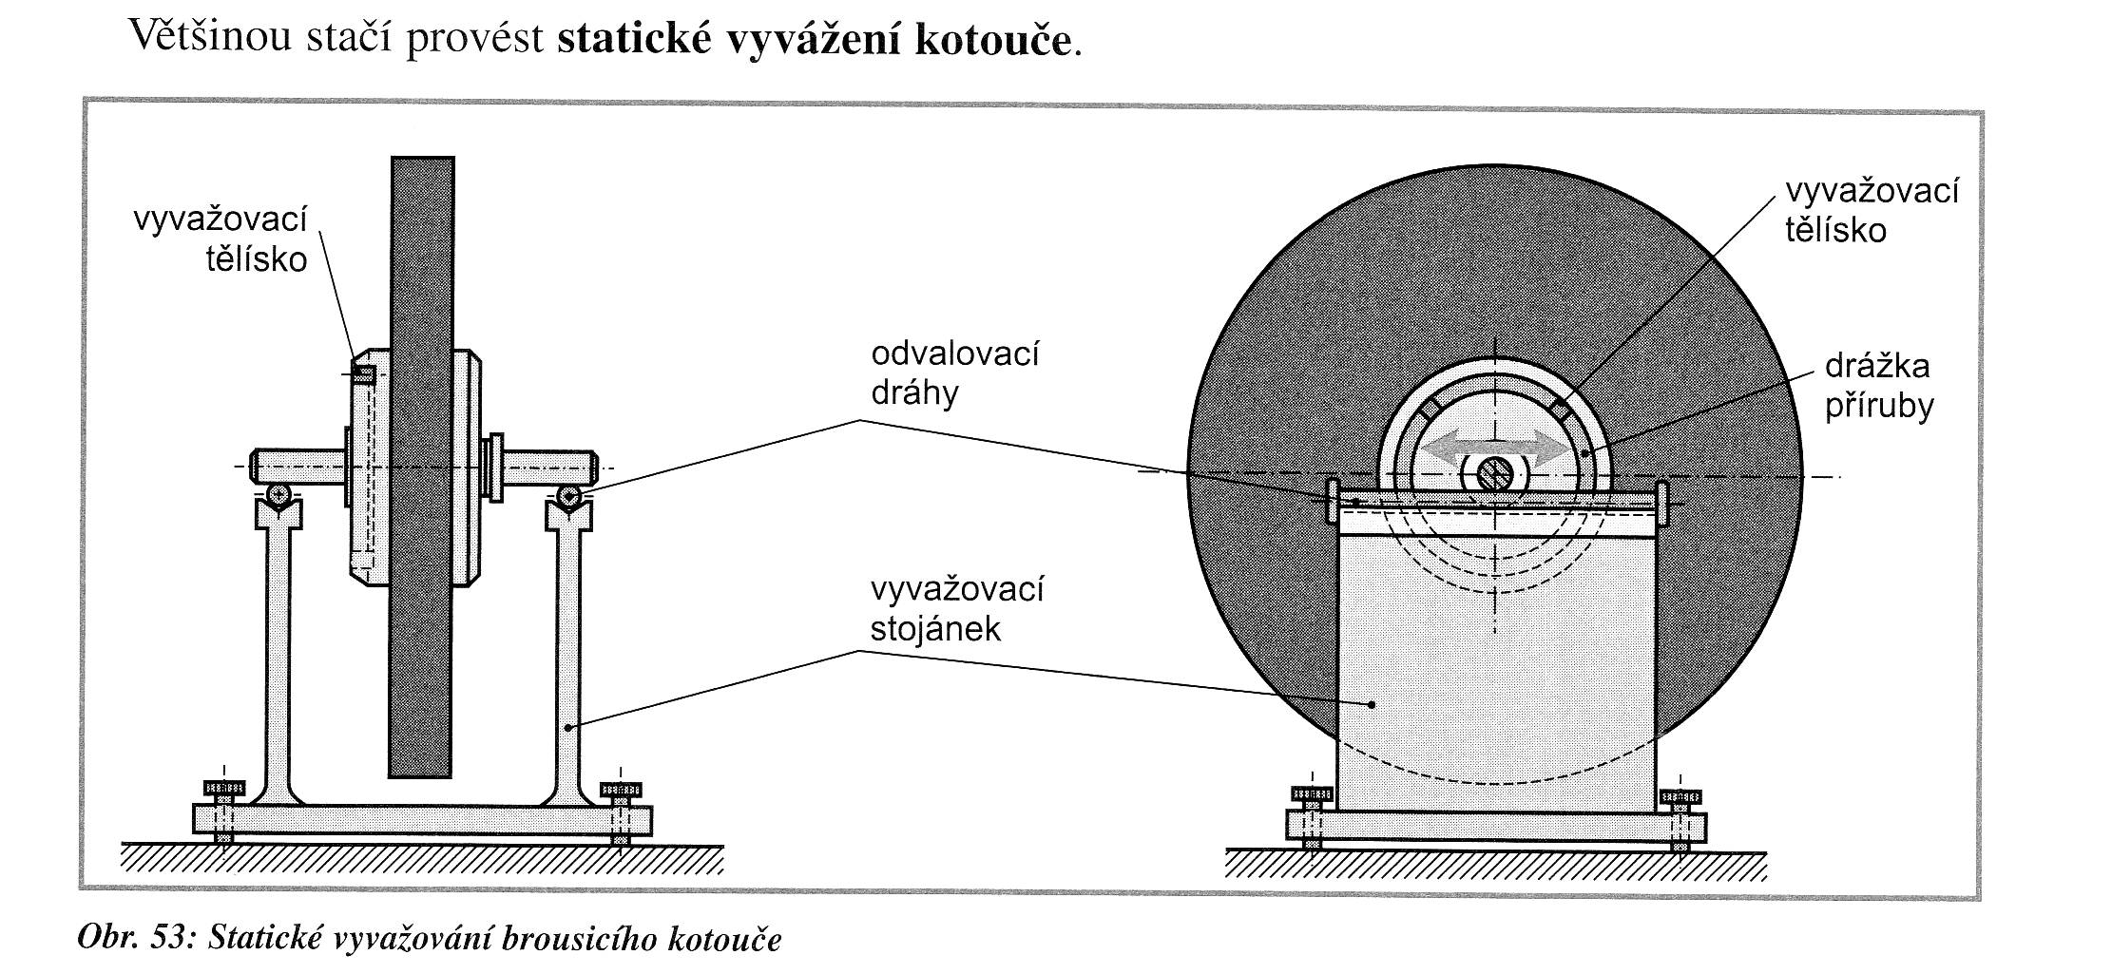
STŘEDNÍ ŠKOLA STAVEBNÍ A TECHNICKÁ
Ústí nad Labem, Čelakovského 5, příspěvková organizace
Páteřní škola Ústeckého kraje
Vyvažování kotouče
Je nutné vzhledem k vysokým obvodovým rychlostem. Nevyváženost by způsobovala chvění kotouče
a negativně by ovlivňovala kvalitu broušeného povrchu i
trvanlivost kotouče.
13

Slide 14
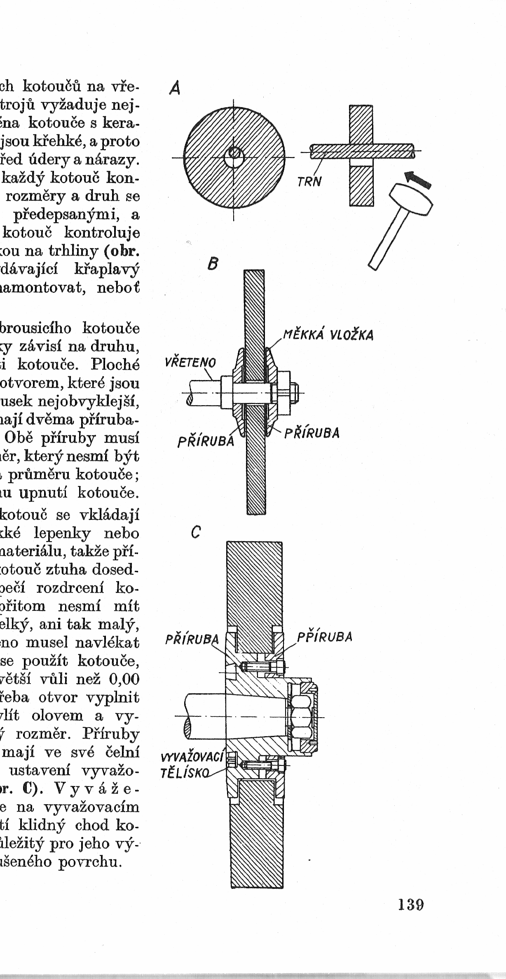
STŘEDNÍ ŠKOLA STAVEBNÍ A TECHNICKÁ
Ústí nad Labem, Čelakovského 5, příspěvková organizace
Páteřní škola Ústeckého kraje
Upínání brusných kotoučů
Ploché kotouče se upínají s dvěma přírubami, které nesmějí být menší než 1/3 průměru brusného kotouče. Mezi příruby a kotouč se vkládají vložky z měkkého materiálu.
Brusné kotouče s jednostranným vybráním se upínají na různé nástavce brousících vřeten.
14

Slide 15
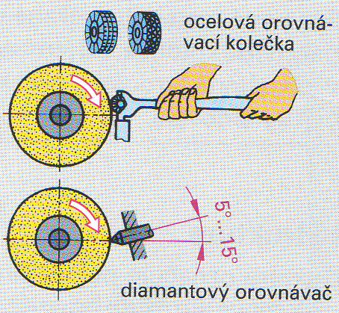
STŘEDNÍ ŠKOLA STAVEBNÍ A TECHNICKÁ
Ústí nad Labem, Čelakovského 5, příspěvková organizace
Páteřní škola Ústeckého kraje
Kolečkový orovnávač
Otupené a nerovné kotouče je třeba orovnávat, aby neklesal jejich výkon a byly bezpečné. K tomu slouží kolečkový orovnávač. Kolečka mohou být buď ze slinutých karbidů nebo ocelová.
Důležité je dodržení mezery mezi kotoučem a opěrkou, které nesmí být větší než (tloušťka broušeného materiálu)
max. 3 mm.
15

Slide 16
STŘEDNÍ ŠKOLA STAVEBNÍ A TECHNICKÁ
Ústí nad Labem, Čelakovského 5, příspěvková organizace
Páteřní škola Ústeckého kraje
Broušení nástrojů
Rýsovací jehly se upravují v klínovité části vybroušením hrotu asi pod úhlem 60°
Kružidla se vybrušují z jedné poloviny obvodu hrotu (vnější), druhá polovina hrotu zůstává rovná.
Důlčíky se vybrušují pod úhlem 45-60° pro vyznačení rysek a ustavení středů kružnic nebo oblouků,
pro označení středů otvorů k vrtání je pak vrcholový úhel 90°.
Vrtáky se upravují podle tabulek kvality opracovávaného materiálu.
16

Slide 17
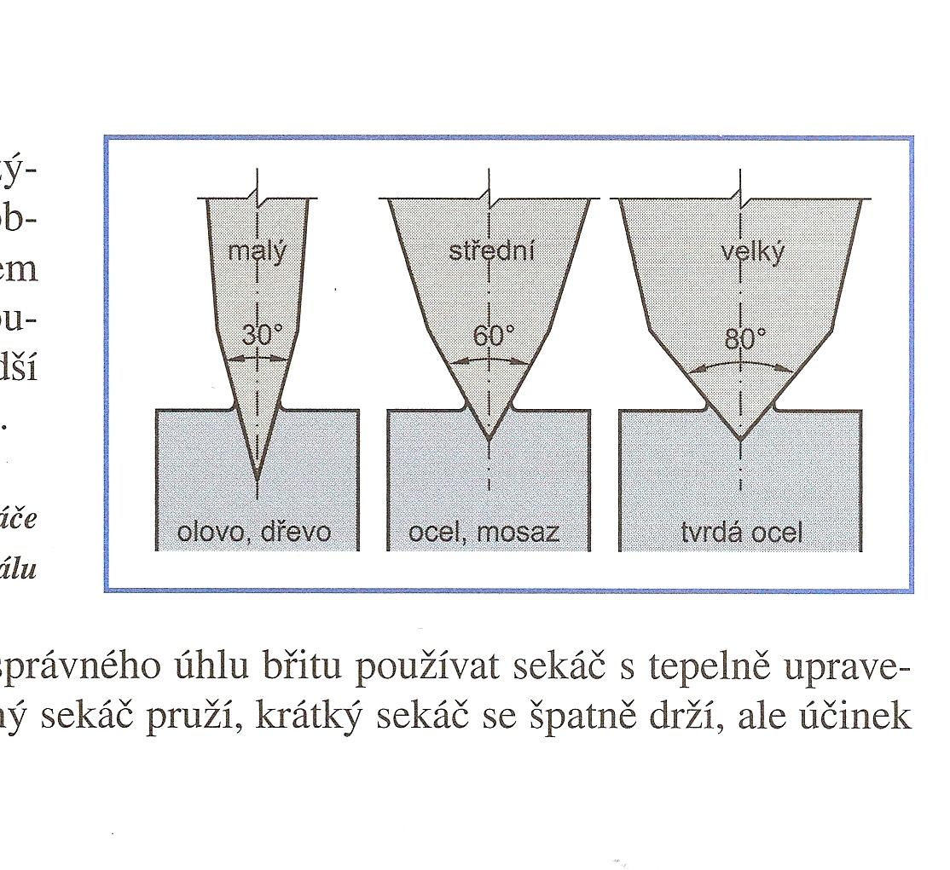
STŘEDNÍ ŠKOLA STAVEBNÍ A TECHNICKÁ
Ústí nad Labem, Čelakovského 5, příspěvková organizace
Páteřní škola Ústeckého kraje
Broušení sekáčů
Břit (ostří) sekáče musí být tvrdší, než materiál obrobku. Úhel břitu β musí odpovídat vlastnostem obráběného materiálu.
17

Slide 18
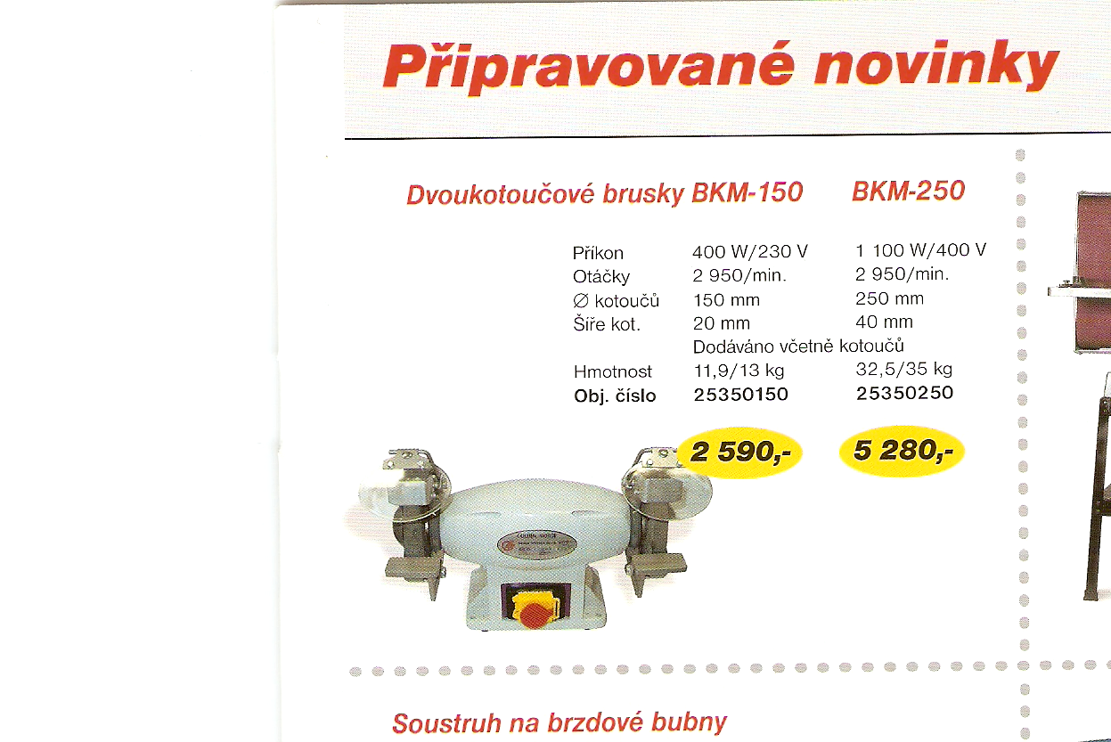
STŘEDNÍ ŠKOLA STAVEBNÍ A TECHNICKÁ
Ústí nad Labem, Čelakovského 5, příspěvková organizace
Páteřní škola Ústeckého kraje
Dvoukotoučová bruska
Je určena pro broušení menších kovových předmětů. Vhodná pro ruční ostření vrtáků, důlčíků, sekáčů a rýsovacích jehel. Možnost přepínání dvou rychlostí. Opatřena kryty proti odlétavajícím třískám. Osazena je stavitelnými opěrkami.
18

Slide 19
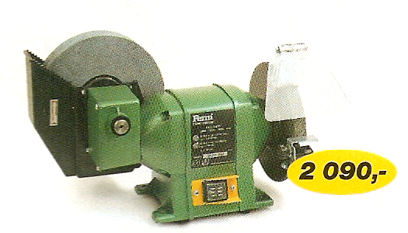
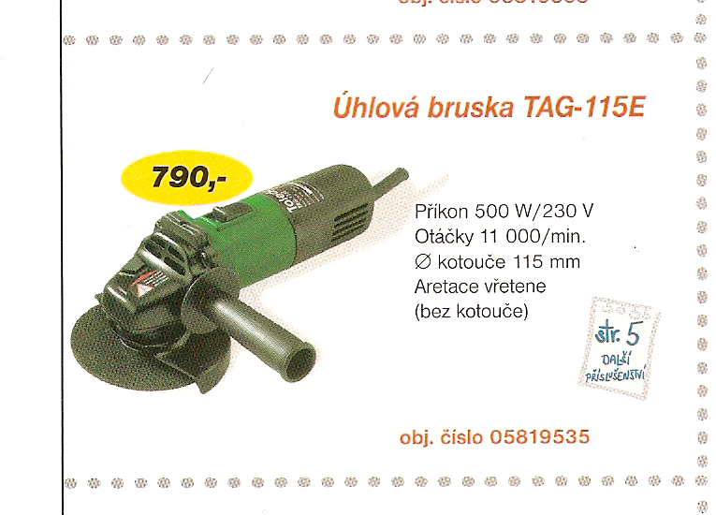
STŘEDNÍ ŠKOLA STAVEBNÍ A TECHNICKÁ
Ústí nad Labem, Čelakovského 5, příspěvková organizace
Páteřní škola Ústeckého kraje
Různé typy brusek
Ruční úhlová bruska Dvoukotoučová bruska
19

Slide 20
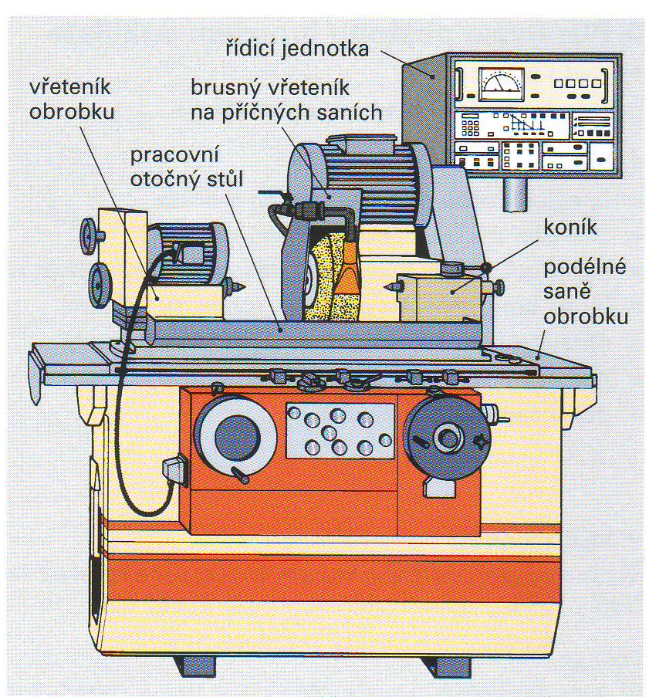
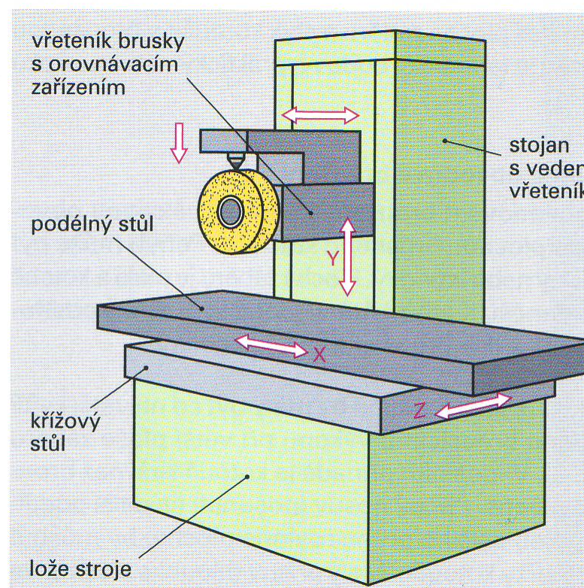
STŘEDNÍ ŠKOLA STAVEBNÍ A TECHNICKÁ
Ústí nad Labem, Čelakovského 5, příspěvková organizace
Páteřní škola Ústeckého kraje
Horizontální rovinná bruska Hrotová bruska
20

Slide 21
STŘEDNÍ ŠKOLA STAVEBNÍ A TECHNICKÁ
Ústí nad Labem, Čelakovského 5, příspěvková organizace
Páteřní škola Ústeckého kraje
Bezpečnost práce
1, Před započetím práce je nutné překontrolovat vzdálenost mezi
opěrkou a kotoučem. Je-li větší než 2 mm, požádejte o seřízení.
2, Pokud není na brusce ochranný skleněný štít, je nutné použít
obličejový štít nebo brýle, pracovní oděv musí být řádně upnut.
3, Nástroje brousíme vždy na čelní ploše kotouče, nikdy ne na boku!
4, Broušený nástroj bývá horký, proto je nutné jej po ukončení práce
ochladit v nádobce s vodou.
5, Dbejte na to, aby při broušení nebyly v těsné blízkosti brusky žádné
snadno zápalné předměty!
6, Při vybroušení drážky do brusného kotouče je třeba ji co nejrychleji
odstranit nástrojem k tomu určeným.
7, Žákům je dovoleno pracovat na brusce pouze v přítomnosti
vyučujícího a vykonávat pouze uložené práce nebo bezprostředně
související.
21

Slide 22
STŘEDNÍ ŠKOLA STAVEBNÍ A TECHNICKÁ
Ústí nad Labem, Čelakovského 5, příspěvková organizace
Páteřní škola Ústeckého kraje
Kontrolní otázky
1, Do jakých skupin dělíme brusné kotouče podle jejich složení?
2, Z jakých základních materiálů jsou vyrobeny brusné kotouče?
3, Jak se označuje tvrdost brusného kotouče?
4, Jak lze obecně charakterizovat správné použití tvrdosti
kotouče vzhledem k tvrdosti materiálu?
5, Co to je pojivo a brusivo?
6, Jaké ochranné prvky musí být na kotoučové stolní brusce?
7, S jakými vrcholovými úhly se upravují rýsovací jehly, kružidla,
důlčíky a vrtáky pro materiály různé tvrdosti?
8, Jaké znáte tvary brusných kotoučů?
9, Jakým nástrojem lze upravit (zarovnat) povrch brusného
kotouče?
10, Jak rozdělujeme brusné kotouče podle účelu použití?
22

Slide 23
STŘEDNÍ ŠKOLA STAVEBNÍ A TECHNICKÁ
Ústí nad Labem, Čelakovského 5, příspěvková organizace
Páteřní škola Ústeckého kraje
Použitá literatura
Fialová Dana Ing. , Gradek VladislavI ng. , Zámečnické práce a údržba –Technologie 2. díl učebnice pro SOU, Praha, Parta 2006, ISBN 978-80-7320-105-0
Použité obrázky: snímek č. 8, str., 24, obr., 49, snímek č. 12, str., 26, obr.,50, snímek č. 13, str., 22, obr., 53, snímek č. 14, str., 27, obr., 52, snímek č. 17, str., 55, obr. 108
snímek č. 20, str., 178, obr., 1, str., 181, obr., 1
OUTRATA ING. Jiří, Technologie ručního zpracování kovů pro 1. ročník OU a UŠ kovo oborů, Praha, SNTL 1981, EAN 04-204-82
Použité obrázky: snímek č. 6, str., 137, obr., B,
DILLINGER ING. Josef, a kolektiv, Moderní strojírenství pro školu a praxi, Nakladatelství Sobotáles 2007, IBSN 978-80-86706-19-1
Použité obrázky: snímek č. 7, str., 173, obr., 2, snímek č. 10, str., 173, tab. 1,
snímek č. 11, str., 173, snímek č. 12, str., 174, obr. 3
Katalog strojů a nářadí firmy UNI-MAX snímky č. 18,19
23

